Slide 1
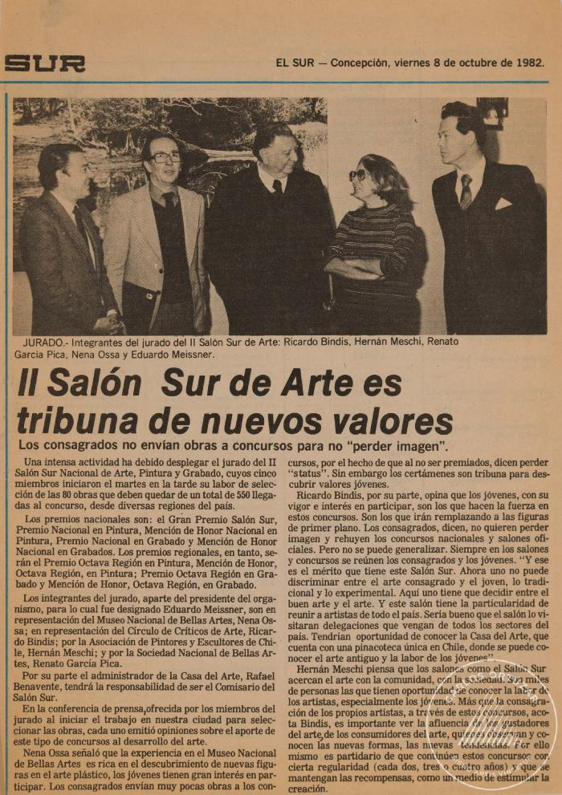
II Salón Sur de Arte es tribuna de nuevos valores (5-10007)

